Slide 1
毕业 论文
单击此处添加标题
单击此处添加信息

Slide 2

目录
Content
单击输入标题
单击输入标题
单击输入标题
单击输入标题

Slide 3
内容
Details
PPT STORE网站在2011年8月开始建设，于2011年12月正式上线，是北京中幻创想科技有限公司旗下网站。
PPT STORE网站主要经营正版设计稿，正版PPT模板素材等销售，汇聚了国内最优秀的PPT设计达人，我们是一群站着赚钱的人！
如果您是设计师，可以把您的作品委托PPT STORE网站给您销售，售价一般在8-24元，销售以后，您可以获得销售额的65%以上。
如果您是企业公司，使用PPT STORE网站代理销售的原创PPT模板，可以显著的提高公司产品宣讲，演示，演讲的工作效率。

Slide 4
输入标题
输入标题
输入标题
输入标题
图表
输入标题
输入标题
输入标题
输入标题

Slide 5
内容
Details
核心价值培养
当代大学生如何通过努力，树立正确价值观，培养自身核心价值
标题
标题
标题

Slide 6
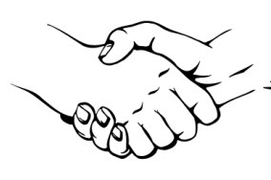
谢 谢
欢迎各位老师批评指正

